Slide 1
Что такое энергосбережение?
Подготовила учитель начальных классов МОУ « Средняя школа № 36 » Видякова Е.А.

Slide 2
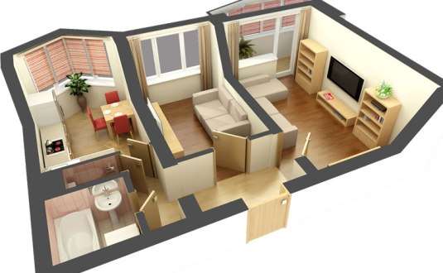
Заголовок слайда

Slide 3
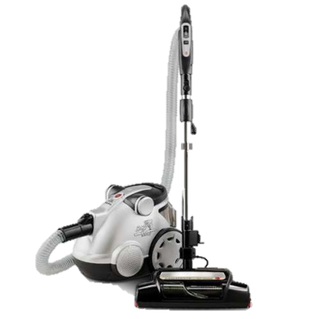
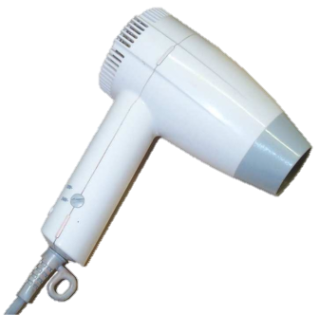
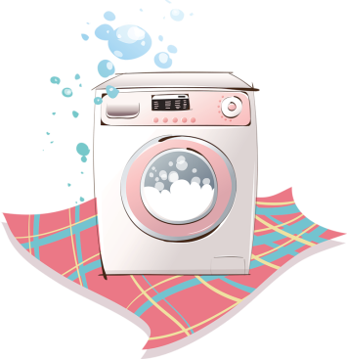
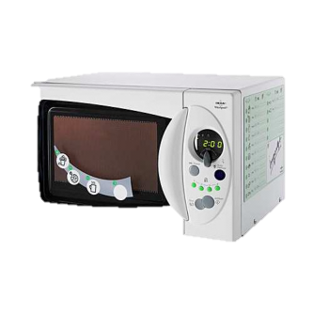
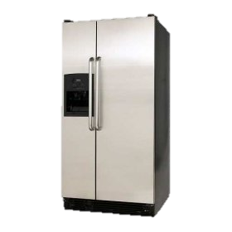
Машины-помощники

Slide 4
К дальним селам, городам
Кто идет по проводам?
Светлое величество!
Это...
(электричество)

Slide 5
Сегодня мы с вами попробуем найти самые простые решения, которые помогут сберечь энергию.
Что же такое энергосбережение?

Slide 6
Энергосбережение - это не только сэкономленные деньги семейного бюджета, это и забота о тех, кому предстоит жить после нас на планете Земля, это забота о
НАШИХ ДЕТЯХ.

Slide 7
Воду, водицу, водичку мы любим,
Кран повернём - и литрами губим.
Знай, экономя водицу-сестрицу,
Ты дашь возможность потомкам напиться.

Slide 8
Вода из крана течет быстро. За минуту из открытого крана вытекает 12-20 литров бесценной пресной воды! А ведь экономия воды - это всего лишь дело привычки.

Slide 9
Как мы можем экономить воду?
Правила экономного хозяина:
Закрывайте кран, пока чистите зубы или пользуйтесь стаканом для полоскания рта.
Мойте посуду не под текущей струей воды, а в раковине, закрыв отверстие пробкой.
А главное - не забывайте выключать воду!

Slide 10
Вот этот предмет
К потолку повесили,
Стало в доме весело.
Она снаружи вроде груша,
Висит без дела днем,
А ночью освещает дом.
(Лампочка)

Slide 11
Лампа сутки погорит –
Сто кило угля спалит!
Если светит зря она,
Где ж экономия сырья?

Slide 12
Средний расход электроэнергии на освещение квартиры составляет примерно 1 кВт/ч. Но и этот расход можно сократить за счет периодического протирания лампочек: хорошо протертая лампочка светит на 10 - 15% ярче грязной, запыленной. И еще – реже пользуйтесь верхним светом. 60 Вт в настольной лампе вполне заменят Вам 200 Вт под потолком.

Slide 13
Полюбуйся, посмотри-
Полюс северный внутри!
Там сверкает снег и лед,
Там сама зима живет.
(Холодильник)

Slide 14
Холодильник рассердился,
Взял, да сам и отключился.
“Работать трудно, - говорит, -
Если толстый лёд висит”.

Slide 15
Оптимальным местом для холодильника на кухне является самое прохладное место. При наружной температуре 20 градусов холодильник расходует на 6% меньше энергии. Так что, не стоит ставить холодильник вблизи батареи или других отопительных приборов. Крайне отрицательно на работе холодильника сказывается и большая “шуба” в морозильнике. Поэтому помогите взрослым, не поленитесь его лишний раз оттаять. От этого он будет экономичней.

Slide 16
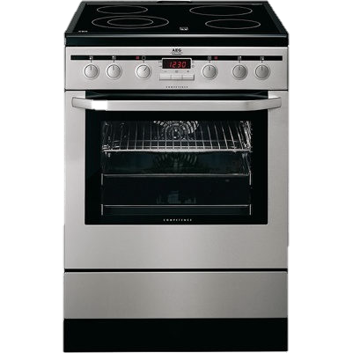
Предложу один секрет -
Экономный дам рецепт:
Печь включи. Закипит -
Отключи и чуть-чуть
Повремени...
Медленно еда кипит,
Электричество хранит.

Slide 17
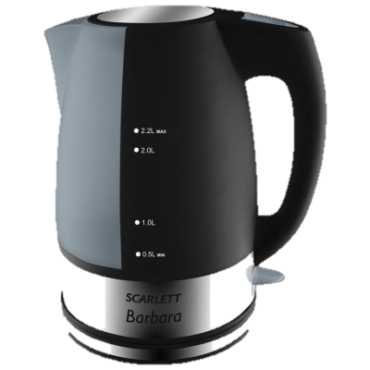
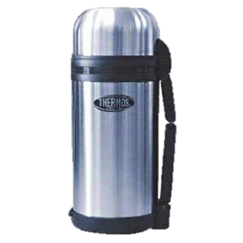
Из горячего колодца
Через нос водица льется.
(Чайник)
Термос нас не удивит,
Он водичку нам хранит.
Горячую, холодную,
Ко всему пригодную.

Slide 18
Сколько воды вам необходимо, чтобы попить чаю?
Наверняка, стакана 2 – 3, а остальная вода остывает себе в чайнике. А что, если эту воду взять и залить в термос? Тогда не придется тратить время на кипячение каждый раз, когда захочешь выпить чаю, да еще и сэкономишь энергию.

Slide 19
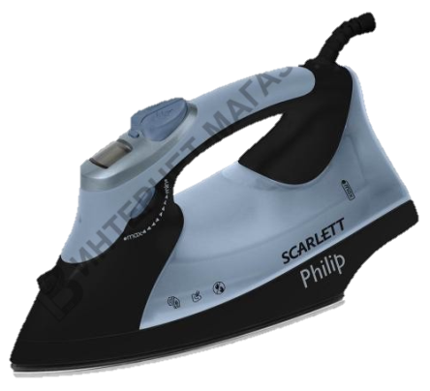
Пройдусь слегка горячим я,
И гладкой станет простыня.
Могу поправить недоделки
И навести на брюках стрелки.
(Утюг)

Slide 20
И сказали утюги:
Мы хозяйкам не враги!
Как погладишь пиджачок,
Отключи свой утюжок,
А остатками тепла
Мы отутюжим все шелка.

Slide 21
Экономить электроэнергию можно даже при глажении. Для этого надо помнить, что слишком сухое и слишком влажное белье приходится гладить дольше, а значит, и больше расход энергии. И еще одна “мелочь”: утюг можно выключать за несколько минут до конца работы; на это время вполне хватит остаточного тепла.

Slide 22
Фен пыхтит, шумит, гудит,
Угодить он всем желает.
А ты под солнцем голову просуши,
Пусть фен лучше отдыхает.

Slide 23
Горячий воздух, исходящий из фена, не очень-то хорошо влияет на волосы: он делает их сухими и ломкими. Может, лучше, если некуда спешить, просушить волосы под солнцем? Так сохранишь здоровье своих волос и несколько киловатт электроэнергии.

Slide 24
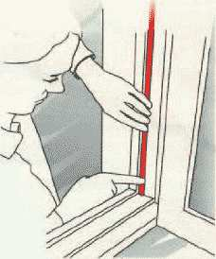
Чтоб холодная зима
Не прокралась к нам в дома,
Вы окошки утеплите –
И в тепле себе живите!

Slide 25
Отопительные приборы не должны быть закрыты шторами

Slide 26
Проветривайте помещения не долго, но интенсивно! Постоянно приоткрытые для проветривания окна и форточки обогревают улицу и бесполезно расходуют Ваши деньги. Используйте ударное проветривание, широко раскрывая окна на непродолжительное время.

Slide 27
А вот для вас небольшой тест:
Осенью вы утеплили в доме все окна, балконы и двери?
Вы не забываете закрывать двери в подъезде?
Вы не держите форточки постоянно открытыми?
На ночь вы закрываете занавески, что бы удержать дополнительно тепло?
У вас в квартире правильно расставлена мебель: вы отставили от батареи диван и стол, чтобы тепло свободно проходило в нашу квартиру?

Slide 28
Раз вы ответили утвердительно, значит вам удалось сократить затраты на отопление квартиры примерно на 5-10%. Для тех же, кто хоть раз ответил "нет", этот тест послужит руководством к действию.

Slide 29
Знай, что нужно экономить
Воду, уголь, газ и нефть.
Если будешь это делать,
Хватит их на много лет.

Slide 30
Используя природные ресурсы, задумывайтесь о том, что будет завтра. А будет ли вообще это “ЗАВТРА”? Сегодня наша планета стоит на пороге экологической катастрофы и наиболее грозный предвестник ее – парниковый эффект. Он вызван увеличением содержания в атмосфере углекислого газа, который образуется в огромных количествах при сжигании топлива. Того самого топлива, которое используется для обеспечения наших квартир светом, теплом и водой. Значит, судьба нашей планеты зависит от каждого из нас, от всего человечества, а вернее, от того, сколько мы потребляем природных ресурсов!

Slide 31
Список использованных источников
http://forum.materinstvo.ru/index.php?s=e36356575385212a98bd14a47679a2a5&act=Attach&type=post&id=3378842 (фоновое изображение для слайда и для фигурной стрелки)
http://reximes.ru/10063/10373/…
http://pokupaj.com.ua/pokupaj.…
http://kolyaskasushilka.ru/sus…
http://www.nk.ru/im/r3/g79/
http://www.spmagazin.ru/Produc…
http://sinkevich.info/blog/201…

